Slide 1

Цифровое моделирование: будущее биомедицинских исследований
Цифровое моделирование трансформирует биомедицину, ускоряя исследования и улучшая диагностику. Виртуальные модели помогают тестировать гипотезы и создавать персонализированные подходы к лечению.

Slide 2
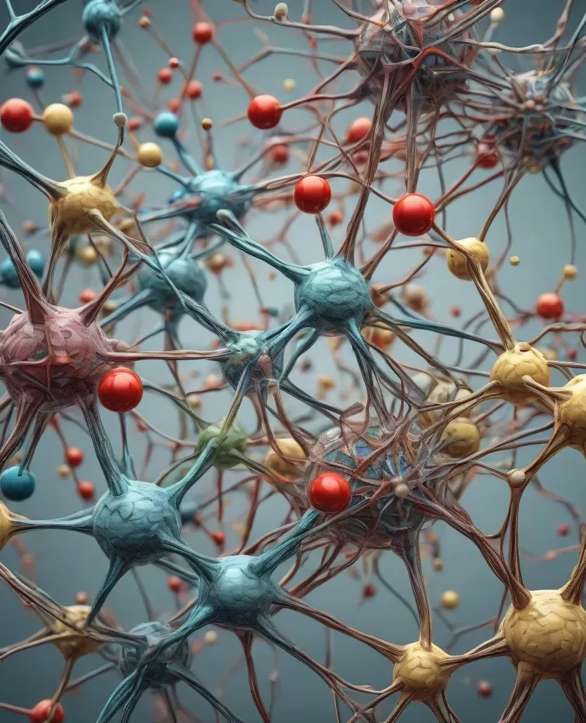
Основы цифрового моделирования в биологии
Цифровое моделирование помогает исследовать сложные биологические процессы и системы.
Использование моделей ускоряет научные открытия и инновации в биологических науках.

Slide 3
Моделирование заболеваний: от теории к практике
Теоретические основы моделирования
Исследование базовых принципов и методов моделирования.
Переход к практическому применению
Интеграция моделей в реальную медицинскую практику.
Преимущества для здравоохранения
Улучшение диагностики и лечения заболеваний с помощью моделей.

Slide 4





Виртуальные клинические испытания: новые возможности
Ускорение процесса исследований
Снижение затрат на проведение
Виртуальные испытания сокращают время на проведение исследований.
Технологии помогают уменьшить расходы на клинические испытания.
Повышение точности данных
Расширение географии участников
Цифровые инструменты обеспечивают более точные результаты.
Виртуальные испытания позволяют включать участников со всего мира.

Slide 5
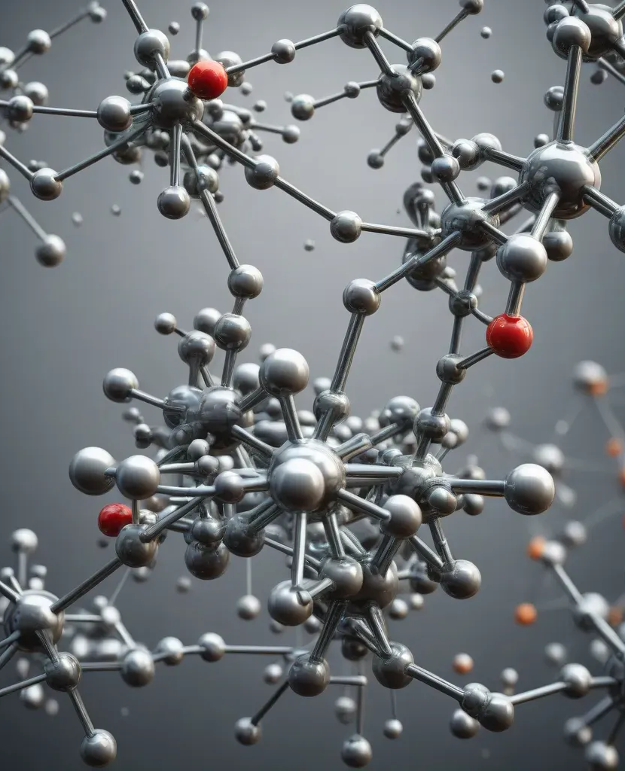
Фармакологические воздействия: моделирование и предсказание
Моделирование лекарственных соединений
Предсказание терапевтического эффекта
Использование 3D-моделей для изучения взаимодействий соединений.
Анализ данных для прогнозирования эффективности лекарств.
Оптимизация процесса разработки
Снижение времени и затрат на создание новых препаратов.

Slide 6

Будущие перспективы и вызовы цифрового моделирования в медицине
Интеграция ИИ в диагностику
Улучшение точности и скорости диагностики
Персонализация лечения
Разработка индивидуальных планов лечения
Этические и правовые вопросы
Решение проблем конфиденциальности данных

